Slide 1
Облачный сервис
«Agro-Logist»
Разработка облачного сервиса «Agro-Logist» для автоматизированной оптимизации логистических цепочек скоропортящейся продукции с использованием алгоритмов муравьиной колонии
ФИО
Имаева Алиса Ришатовна

Slide 2
Проблема
Критические потери продукции при транспортировке скоропортящихся грузов:
Порча продукции из-за несоблюдения сроков доставки
Нарушение температурных режимов
Неэффективное планирование маршрутов
Финансовые потери для всех участников цепочки:
Транспортные компании платят штрафы за срыв сроков
Торговые сети вынуждены списывать некачественный товар
Переработчики сталкиваются с простоями производства
Фермеры теряют выручку из-за испорченного товара

Slide 3
Целевая аудитория
Кто: Логист / руководитель транспортного отдела.
Проблема: Ручное планирование маршрутов занимает 3–4 часа в день; потери продукции при доставке достигают 20%; штрафы от торговых сетей за срыв сроков.
Мотивация: Сократить время на планирование, снизить потери и штрафы, повысить KPI отдела.
Кто: Руководитель отдела логистики/диспетчерская служба.
Проблема: Высокая доля холостых пробегов, сложность учёта специфики разных типов грузов, штрафы за нарушение температурного режима.
Мотивация: Повысить эффективность использования парка, снизить операционные расходы, улучшить репутацию надёжного перевозчика.
Кто: Руководитель отдела закупок/склада.
Проблема: Поступление продукции с истекающим сроком годности, вынужденные списания, дефицит свежих товаров на полках.
Мотивация: Гарантировать качество поступающего товара, снизить потери от списаний, повысить удовлетворённость покупателей.
Кто: Руководитель отдела снабжения/начальник производства.
Проблема: Сбои в поставках сырья из-за несвоевременной доставки; поступление сырья с истекающим сроком годности.
Мотивация: Обеспечить бесперебойную работу производства, минимизировать потери сырья при транспортировке, повысить предсказуемость поставок.

Slide 4
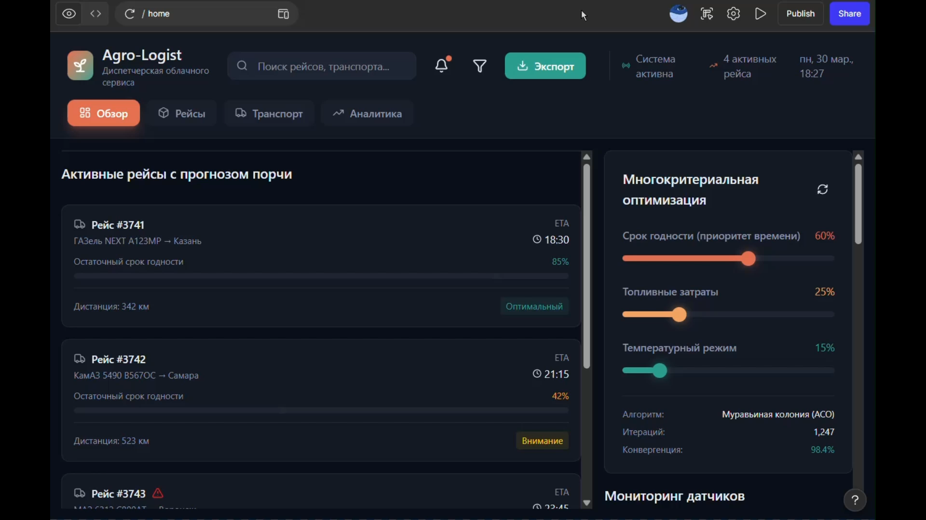
Продукт и решение
Проект направлен на создание облачного сервиса для автоматизации логистики скоропортящейся продукции.
Решение строится на применении алгоритмов муравьиной колонии для построения оптимальных маршрутов, учитывающих критический срок годности товаров.
Система позволяет снизить потери продукции при транспортировке за счет динамического перераспределения потоков и выбора транспорта в зависимости от типа груза.

Slide 5
Бизнес-модель
Монетизация
Тариф | Цена | Сегмент
Базовый | 9 900 руб./мес. | Фермеры, до 3 ед. транспорта
Стандарт | 29 900 руб./мес. | Средний бизнес, до 15 ед. транспорта
Корпоративный | 99 900 руб./мес. | Агрохолдинги, крупные логисты
Каналы привлечения клиентов
Онлайн: соцсети проекта; реклама в Яндекс.Директ, Telegram-каналах;
Оффлайн: участие в агропромышленных выставках; профессиональные конференции; специализированные семинары.

Slide 6
Сравнение с конкурентами
Критерий | Agro-Logist | 1C:TMS | Мегаполист TMS | АНТОР | 1С:WMS Логистика | Logist Pro
Учет скоропортящихся грузов | ✓ | × | × | × | × | ×
Прогнозирование сроков годности | ✓ | × | × | × | × | ×
Алгоритм оптимизации маршрутов | ✓ | ✓ | ✓ | ✓ | × | ✓
Мониторинг в реальном времени | ✓ | ✓ | ✓ | ✓ | × | ✓
Интеграция с внешними системами | ✓ | ✓ | ✓ | ✓ | ✓ | ✓

Slide 7
Контакты
ФИО: Имаева Алиса Ришатовна
Email: mint7.7@yandex.ru
Телефон: +79177567986

